Slide 1
Files
Android Studio

Slide 2
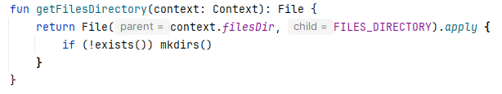
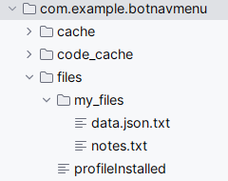

Пример получения директории

Slide 3
context.filesDir - получает внутреннюю директорию приложения:
Путь: /data/data/<package_name>/files/
Доступна только вашему приложению
Очищается при удалении приложения
File(context.filesDir, FILES_DIRECTORY) - создает объект File для поддиректории "my_files«
.apply { if (!exists()) mkdirs() } - проверяет существование и создает директорию если нужно:
exists() - проверяет, существует ли директория
mkdirs() - создает все недостающие директории в пути

Slide 4
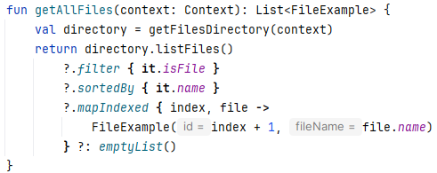
Пример получения списка файлов

Slide 5
getFilesDirectory(context) - получает директорию с файлами
directory.listFiles() - получает массив файлов и поддиректорий:
Возвращает Array<File>? (nullable)
Может вернуть null если директория не существует или нет прав
?.filter { it.isFile } - фильтрует только файлы (исключает директории):
isFile - свойство File, возвращает true если это файл
?.sortedBy { it.name } - сортирует файлы по имени в алфавитном порядке
?.mapIndexed { index, file -> ... } - преобразует каждый File в FileExample:
index + 1 - создает id начиная с 1 (для отображения в списке)
file.name - имя файла (например, "notes.txt")
?: emptyList() - Elvis operator: возвращает пустой список если listFiles() вернул null

Slide 6
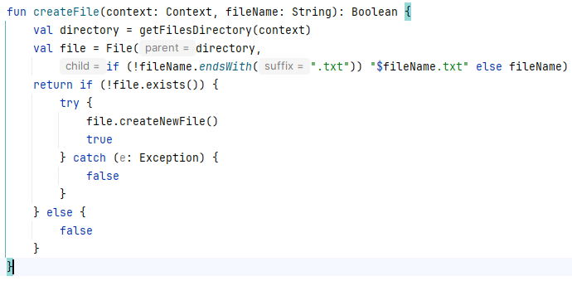
Пример создания файла

Slide 7
getFilesDirectory(context) - получает целевую директорию
Обработка расширения:
if (!fileName.endsWith(".txt")) "$fileName.txt" else fileName
Если имя не заканчивается на ".txt", добавляет это расширение
Пример: "notes" → "notes.txt"
Проверка существования:
if (!file.exists()) - проверяет, не существует ли уже файл с таким именем
Если существует - сразу возвращает false
Создание файла:
file.createNewFile() - создает пустой файл
Обернуто в try-catch для обработки возможных ошибок:
Нет прав на запись
Недостаточно места
Ошибочное имя файла
Возвращаемое значение:
true - файл успешно создан
false - файл уже существует или произошла ошибка

Slide 8
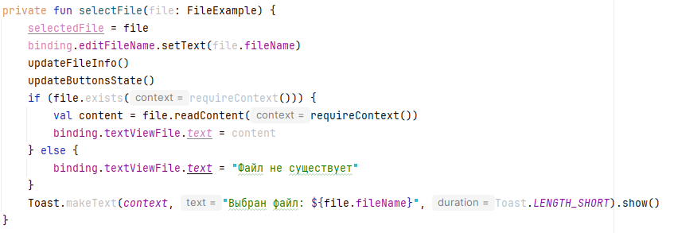

Slide 9
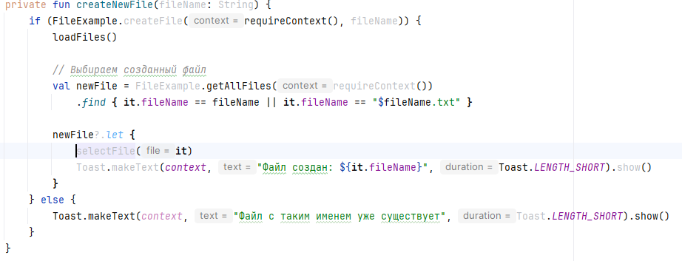
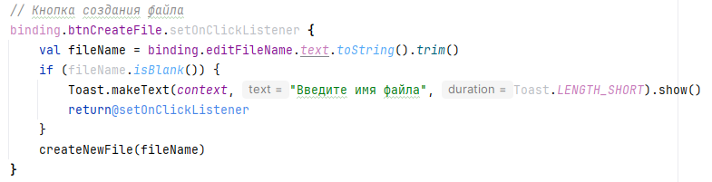

Slide 10

Пример как получить нужный файл
Создает объект java.io.File на основе:
Директории из getFilesDirectory()
Имени файла из свойства fileName
Все остальные методы используют этот метод для получения объекта File для работы с файловой системой.

Slide 11
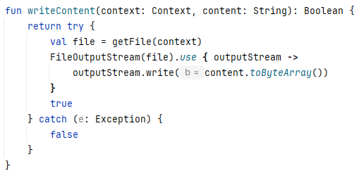
Пример запись в файл

Slide 12
getFile(context) - получает объект File
FileOutputStream(file) - создает поток для записи
Если файл существует, он будет перезаписан
Если не существует - будет создан
.use { ... } - автоматическое закрытие потока
content.toByteArray() - преобразует строку в массив байтов
Использует кодировку по умолчанию (UTF-8)
outputStream.write() - записывает байты в файл
Возвращает:
true - запись успешна
false - произошла ошибка (нет прав, нет места и т.д.)

Slide 13
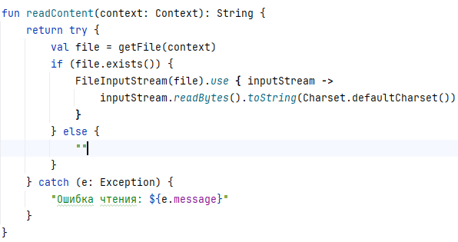
Пример чтение из файла

Slide 14
getFile(context) - получает объект File
file.exists() - проверяет существование
FileInputStream(file) - создает поток для чтения файла
.use { ... } - try-with-resources на Kotlin:
Автоматически закрывает поток после использования
Даже если произойдет исключение
inputStream.readBytes() - читает ВСЕ байты файла в массив
.toString(Charset.defaultCharset()) - преобразует байты в строку
Charset.defaultCharset() - кодировка по умолчанию системы (обычно UTF-8)
Особенности:
Читает весь файл в память (не подходит для огромных файлов)
Возвращает сообщение об ошибке в строковом виде если что-то пошло не так

Slide 15
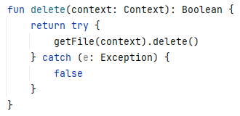
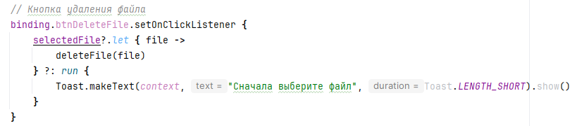
Пример как удалить файл
Вызывает нативный метод File.delete():
Удаляет файл физически с диска
Не удаляет директорию, даже если она пустая
Не перемещает в корзину - удаление безвозвратное

Slide 16
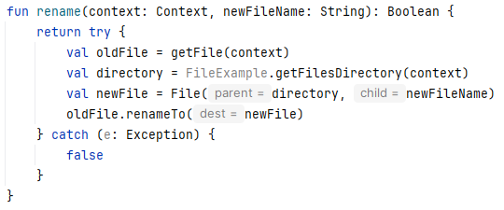
Пример как переименовать файл

Slide 17
getFile(context) - исходный файл
FileExample.getFilesDirectory(context) - получает директорию
File(directory, newFileName) - создает объект для нового имени
oldFile.renameTo(newFile) - системный вызов переименования
Важно:
renameTo() возвращает false если:
Файл с новым именем уже существует
Нет прав на запись
Файл открыт в другой программе
Работает в пределах одной файловой системы

Slide 18
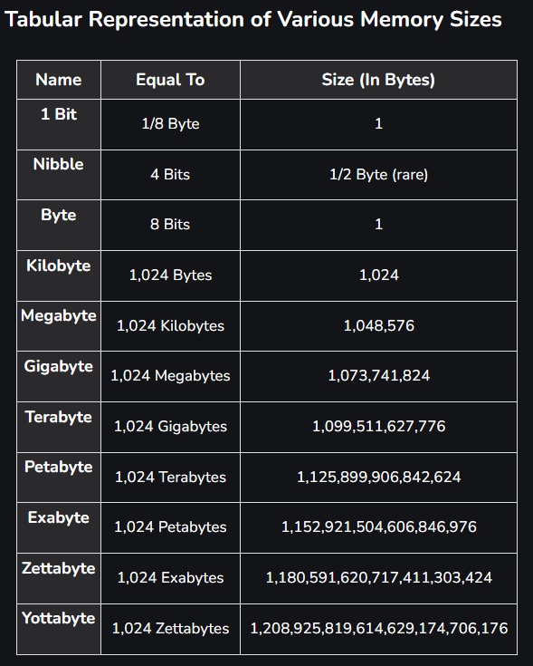
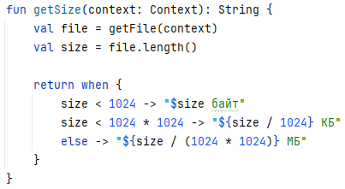
Пример как посмотреть размер файла

Slide 19
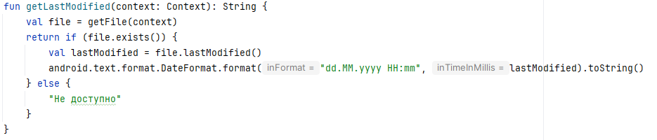
Пример как посмотреть изменения файла

Slide 20
file.lastModified() - возвращает время последнего изменения в миллисекундах с 1 января 1970
DateFormat.format() - форматирует дату в строку
"dd.MM.yyyy HH:mm" - день.месяц.год часы:минуты
Пример: «25.12.2023 14:30»
Использует Android API:
android.text.format.DateFormat - системный форматтер дат
Учитывает локаль пользователя

Slide 21
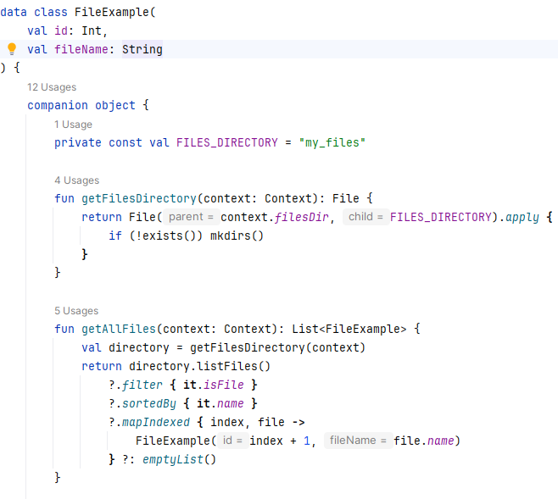
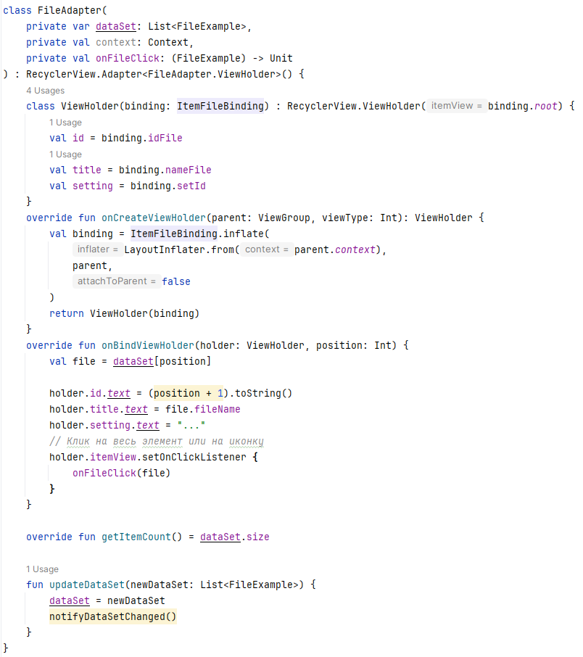













Slide 22
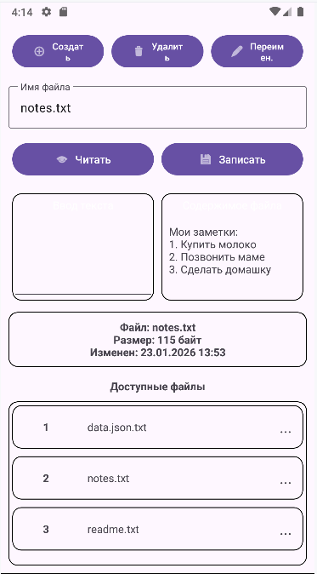











Практическая работа
Создать приложение которое может:
Создать файл
Удалить файл
Прочитать из файла
Записать в файл
(в скрине показать директорию с файлами)
дополнительно:
Отобразить список доступных файлов

